Slide 1
CHÀO MỪNG CÁC CON
ĐẾN VỚI TIẾT HỌC VẦN

Slide 2
nơ
nơ
n
ơ
(nờ - ơ - nơ)

Slide 3
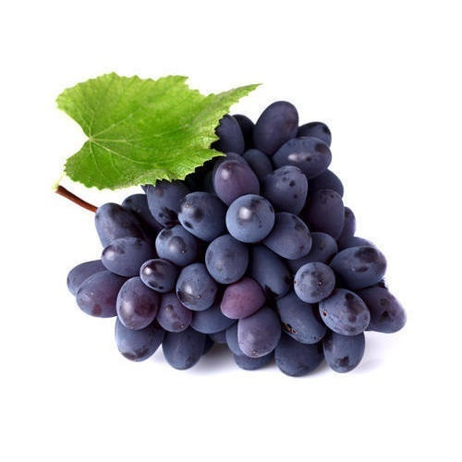
Quả gì màu tím trên giàn
Từng chùm chín mọng mang toàn chữ O?
nho
nh

Slide 4
nho
nho
nh
o
(nhờ - o - nho)

Slide 5
nơ
nho
n – n – N
nh – nh

Slide 6
nơ
nho

Slide 7
THƯ GIÃN

Slide 8
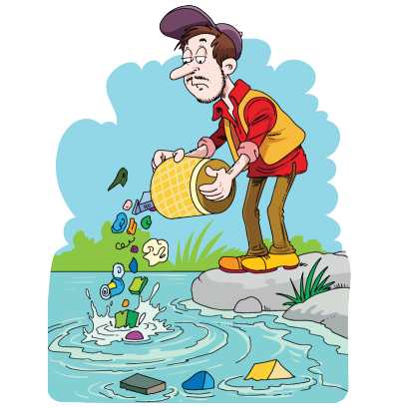
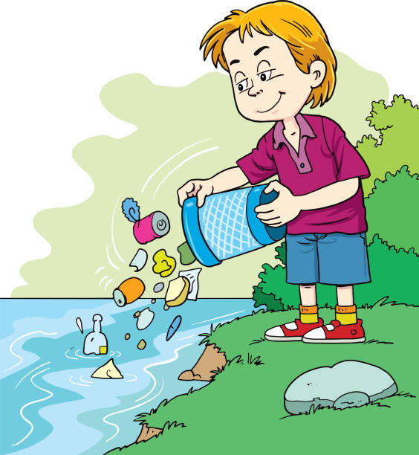
Môi trường biển, sông, hồ đang bị ô nhiễm do rác thải của con người. Hãy cứu các loài sinh vật dưới biển bằng cách dọn sạch rác qua việc trả lời đúng các câu hỏi.

Slide 9
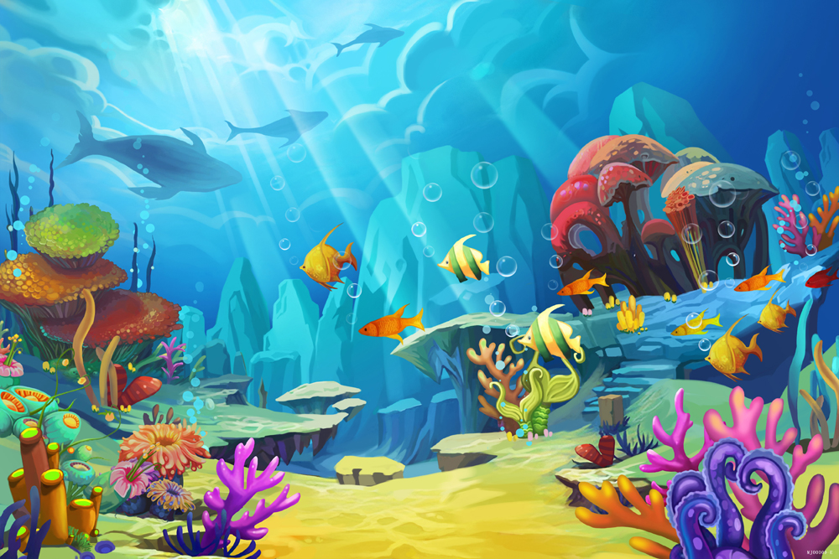
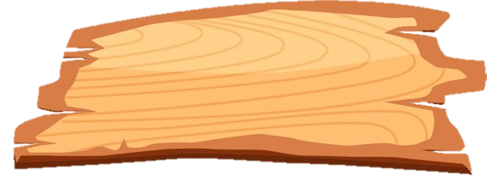
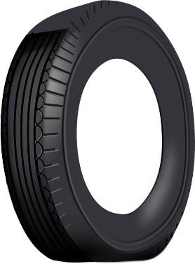
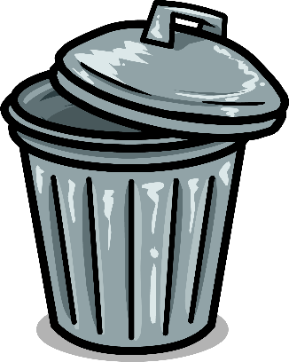
DỌN SẠCH
ĐẠI DƯƠNG

Slide 10
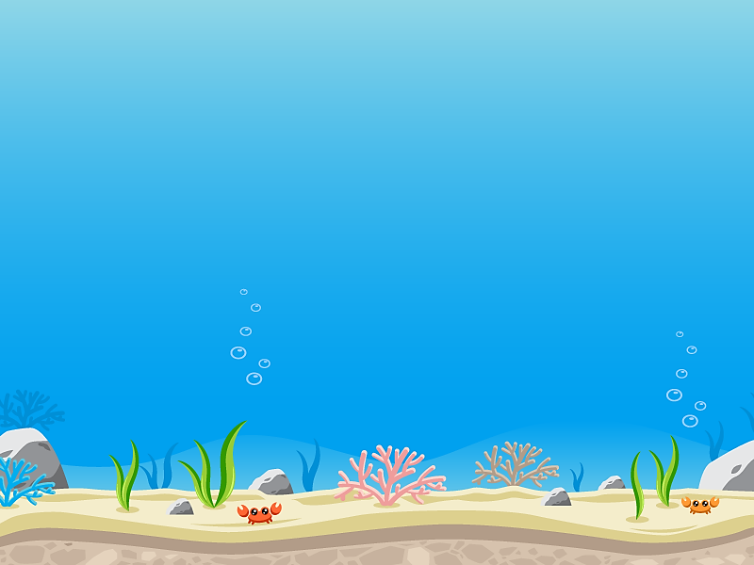
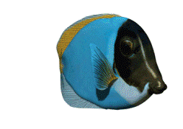
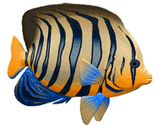
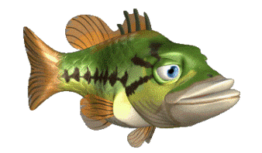
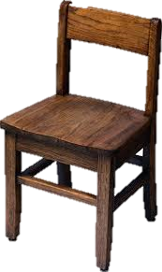
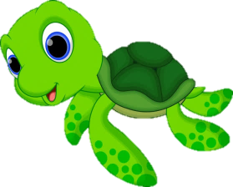
2
1
3
Notes:
Ấn vào số 1, 2, 3 làm bài luyện tập.
Sau khi dọn sạch rác, ấn vào vỏ sò để chuyển sang phần tập viết.

Slide 11
Nối

Slide 12
Tập đọc
Nhà cô Nhã ở bờ hồ. Hồ nhỏ, nhà nho nhỏ. Hồ có cá mè, ba ba. Nhà có na, nho, khế.

Slide 13
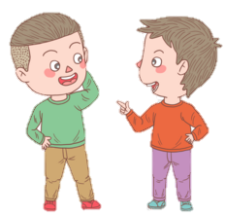
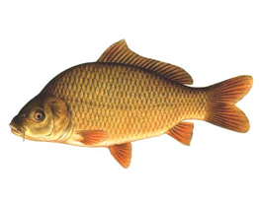
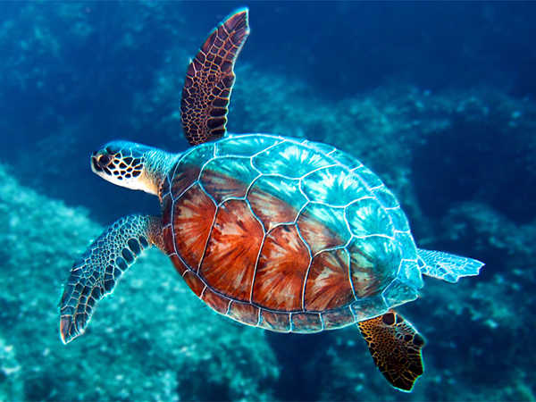
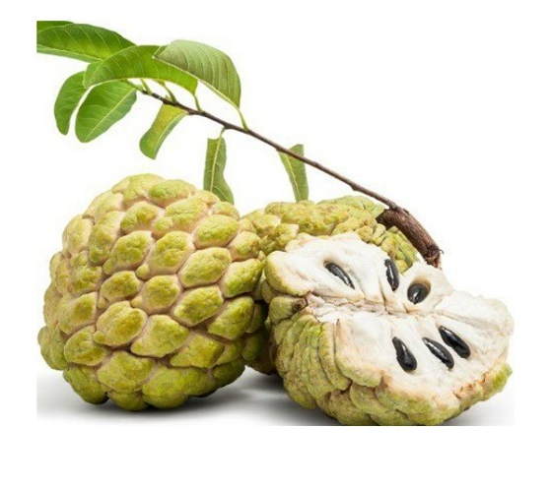
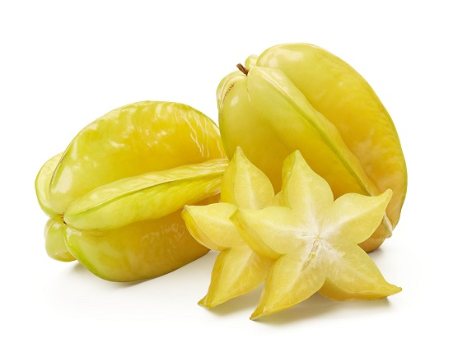
Nói tiếp
a) Hồ có .....
b) Nhà có .....

Slide 14
Tập viết

